Slide 1
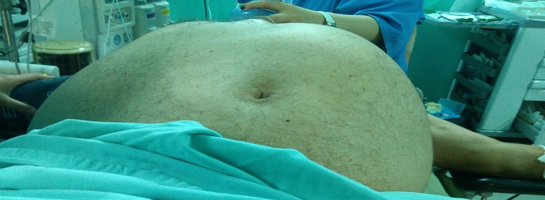
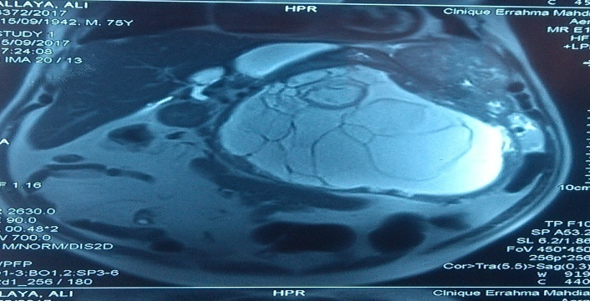
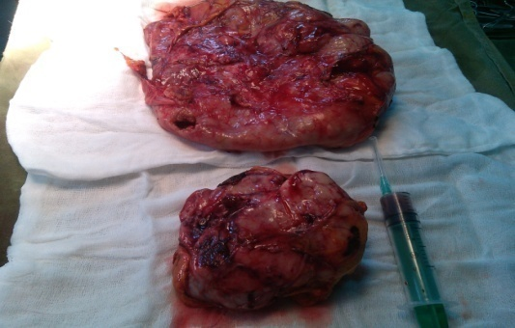
Tumeur stromale extra-digestive (E-GIST) : à propos d’une observation Ayed S, Chaouch A, Bouzidi MT, Ouerteni F, Sallem R, Saidia MS, Abdelkefi MT Service de chirurgie générale – Hôpital Haj Ali Soua Ksar Hellel
Introduction: Les tumeurs stromales gastro-intestinales (GIST) sont des tumeurs mésenchymateuses rares qui se développent
au dépend de l’estomac ou de l’intestin grêle.
Moins de 5% des GIST sont situées en dehors du tube digestif.
Touchent principalement les adultes de la 60 ène.
L’objectif de ce travail est de montrer les particularités étiopathogéniques, cliniques et thérapeutiques de cette entité rare.
Cas clinique: Patient de 76 ans sans ATCD consulte pour constipation chronique.
Examen clinique: une volumineuse masse solide au dépend de l’hypochondre gauche faisant 20 cm de grand axe (Figure 1).
TDM abdominale: volumineuse masse à développement exophytique exerçant un effet de masse pancréatique, colique et hépatique (figure 2).
Une IRM abdominale: une masse solido-kystique intra-péritonéale retro-gastrique dont le point de départ
soit mésentérique ou partiellement gastrique évoquant une tumeur stromale (Figure3).
FOGD : voussure intra fundique -> un processus sous muqueux( macro-biopsies _ ).
Le patient est opéré par voie médiane avec en per opératoire: 2 masses solido-kystiques au dépend
du mésentère avec absence de métastases hépatiques. Le patient a eu une tumorectomie avec effraction de l’une des deux masses
en per opératoire.
ANAPATH: EGIST avec un index mitotique élevé, d’où la décision de le mettre sous Imatinib
Conclusion:
Les EGIST sont des tumeurs mésenchymateuses rares.
La symptomatologie clinique est tardive.
Intérêt du scanner et de l’IRM pour évoquer le diagnostic.
Confirmation Dgc est histologique (c-Kit ou CD117 +)
Traitement est chirurgical: Résection complète sans effraction en per opératoire
associé à l’Imatinib dans certains cas.
Figure 1
une volumineuse masse solide au dépend de l’hypochondre gauche faisant 20 cm de grand axe
Figure2
(TDM abdominale): masse à développement exophytique exerçant un effet de masse pancréatique, colique et hépatique
Figure 3
image en per opératoire
IRM abdominale: masse solido-kystique intra-péritonéale retro-gastrique dont le point de départ soit mésentérique ou partiellement gastrique évoquant une tumeur stromale

